Slide 1

系统设计
本讲大纲：
1、系统目标
2、系统功能结构
3、系统业务流程图
4、系统编码规范
支持网站：www.mrbccd.com

Slide 2
系统目标
根据个人对家庭理财通软件的要求，制定目标如下：
◆ ☑操作简单方便、界面简洁美观。
◆ ☑方便的对收入及支出进行增、删、改、查等操作。
◆ ☑通过便签方便的记录用户的计划。
◆ ☑能够通过设置密码保证程序的安全性。
◆ ☑系统运行稳定、安全可靠。

Slide 3
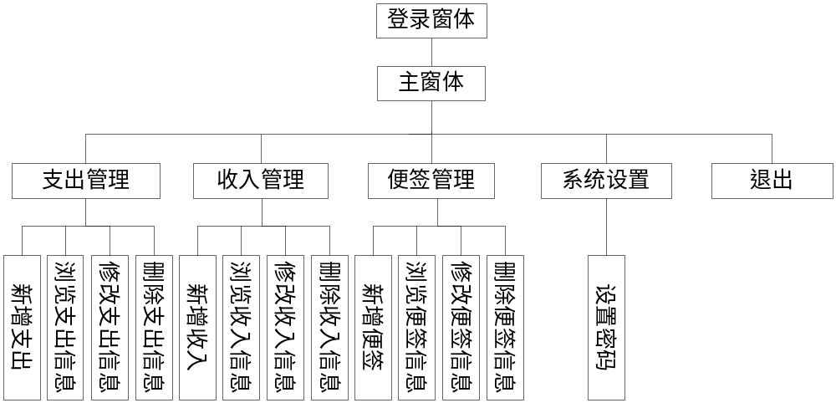
系统功能结构
家庭理财通的功能结构如下图所示。

Slide 4
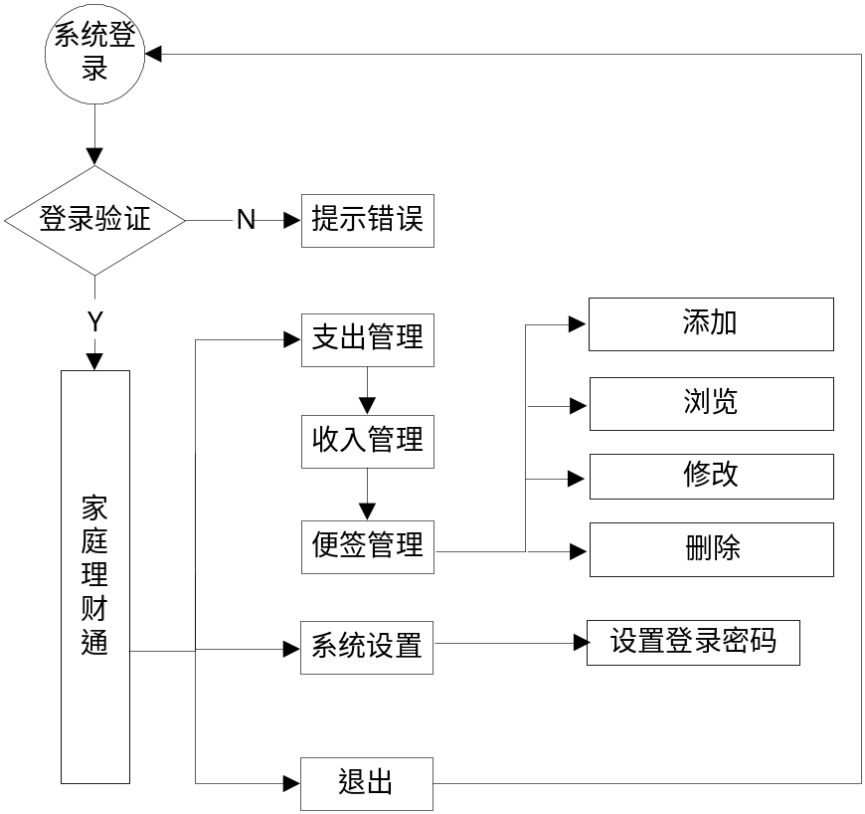
系统业务流程图

Slide 5
系统编码规范
开发应用程序常常需要以团队合作来完成，每个人负责不同的业务模块，为了使程序的结构与代码风格统一标准化，增加代码的可读性，需要在编码之前制定一套统一的编码规范。
1．数据库命名规范
2．程序代码命名规范

Slide 6
Thank you
还有什么疑问可以到www.mrbccd.com提出
也可以以发送邮件到 mingrisoft@mingrisoft.com

